Slide 1


Аристотель: метафизика, этика, логика и учение о четырёх причинах
Автор презентации: Presentacium.ru

Slide 2

Введение
В презентации мы рассмотрим основные аспекты философии Аристотеля: его метафизику, этику, логику и учение о четырёх причинах. Особое внимание будет уделено анализу взаимосвязи между метафизикой и этикой, а также логической структуре его философии. Также обсудим влияние аристотелевской логики и этики на развитие философской мысли.

Slide 3

Метафизика Аристотеля
В метафизике Аристотеля выделяется учение о бытии, где он выделяет десять категорий сущего.
Среди них — субстанция, количество, качество, отношение и другие.
Аристотель утверждает, что первопричина всего сущего — это Бог, который является источником движения и целесообразности в мире, а также формулирует идею о четырёх причинах: материальной, формальной, действующей и конечной.

Slide 4

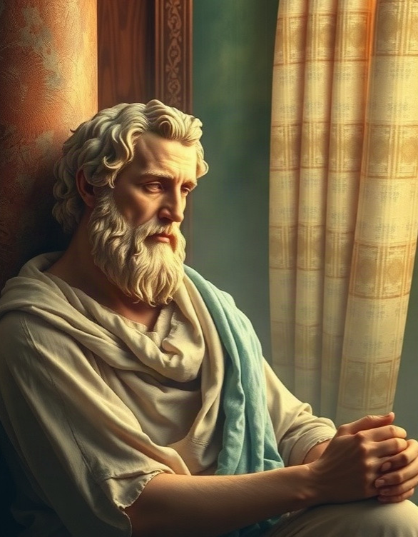
Этические учения Аристотеля
Аристотель выделял три вида дружбы: по удовольствию, по пользе и по добродетели. В его труде «Никомахова этика» содержится около 150 книг и глав, посвящённых этике и морали. Одной из ключевых идей философа является понятие золотой середины, согласно которому добродетель находится между двумя крайностями.

Slide 5

Первая причина: материя
Материя в философии Аристотеля представляет собой одну из основных составляющих бытия, пассивное начало, потенциальную возможность становления.
Она является основой для формирования вещей, но сама по себе не обладает формой или структурой.
В аристотелевской метафизике материя — это одна из четырёх причин, участвующих в создании и объяснении сущностей, наряду с формой, причиной и целью, что позволяет анализировать и понимать природу вещей на более глубоком уровне.

Slide 6

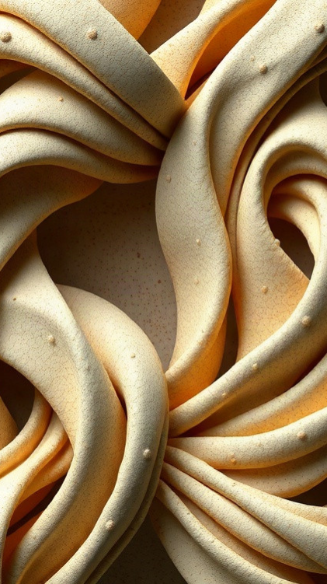
Вторая причина: форма
Форма как одна из четырёх причин в философии Аристотеля играет ключевую роль в определении сущности объектов. Она вносит в материю порядок и структуру, превращая аморфное в конкретное.
Согласно учениям философа, форма определяет не только физическое воплощение предмета, но и его функциональные особенности, например, у живых существ форма влияет на их способности и поведение, обеспечивая уникальность каждой особи.

Slide 7

Третья причина: действующая
1
Аристотель в своей метафизике выделяет четыре причины существования вещей: материальную, формальную, действующую и финальную. Действующая причина — это источник движения или изменения в мире.
2
Например, в случае строительства дома действующей причиной является плотник, который организует процесс создания конечного продукта, используя свои навыки и инструменты, что подтверждается многочисленными примерами в трудах философа.

Slide 8


Четвёртая причина: конечная
Конечная причина, согласно Аристотелю, объясняет, почему нечто существует и какова его цель. Эта причина позволяет понять, что каждая вещь в мире имеет своё предназначение и стремится к совершенству.
Например, растение растёт, чтобы достичь зрелости и произвести потомство, а человек стремится к счастью и развитию своих способностей, чтобы внести вклад в общество.

Slide 9

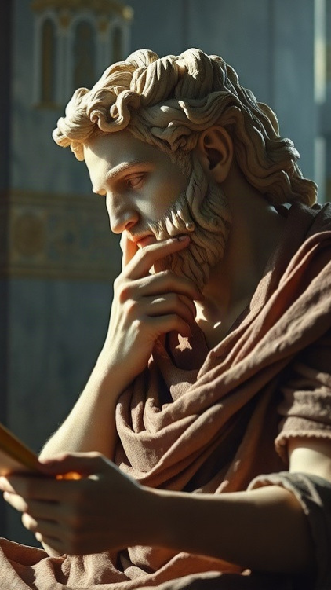
Диаграмма: вклад Аристотеля в логику
Аристотель заложил основы формальной логики, разработав силлогистику — науку о дедуктивных умозаключениях.
В его трудах представлено около 20 форм категорических силлогизмов, которые стали основой для дальнейшего развития логических систем.
Благодаря его работам были сформулированы правила вывода, позволяющие устанавливать истинность утверждений на основе формальных логических операций.

Slide 10
Учение о четырёх причинах в контексте
Учение о четырёх причинах Аристотеля включает в себя материальные, формальные, действующие и конечные причины.
Материальная причина составляет физическую основу объекта, например, медь статуи. Формальная причина определяет структуру и форму, как идея Платона о совершенной форме.
Действующая причина инициирует изменение, например, мастерство скульптора, создающего статую, а конечная причина указывает на цель или назначение, например, украшение города как цель создания статуи.

Slide 11
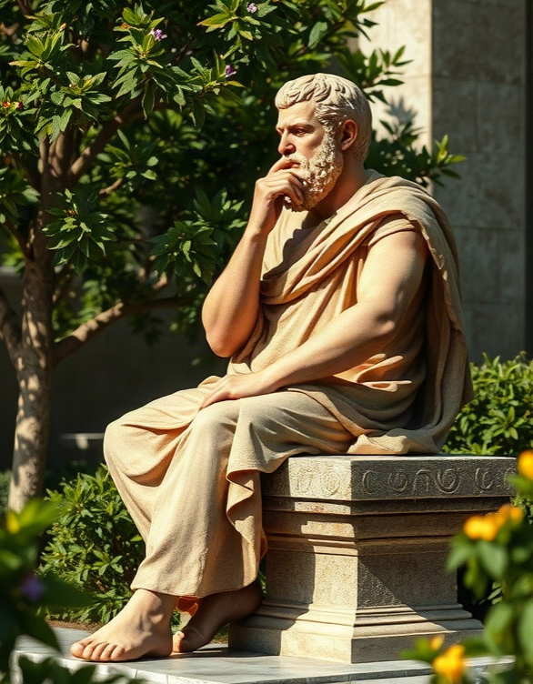
Применение учения о причинах
Аристотель, исследуя природу вещей, определил четыре причины: материальную, формальную, действующую и конечную. Эти категории позволяют объяснить сущность любого объекта или явления. Например, статуя может быть рассмотрена как результат взаимодействия материи (камень), формы (идеи скульптора), действующей причины (труда мастера) и конечной цели (воплощение художественного замысла).

Slide 12
Значение метафизики для философии
1
Метафизика Аристотеля занимает центральное место в его философской системе, служа фундаментом для понимания бытия и сущности вещей.
2
Она включает в себя исследование первых принципов и причин, на которых строится всё сущее, что позволило Аристотелю разработать учение о четырёх причинах — материальной, формальной, действующей и конечной, каждая из которых вносит свой вклад в объяснение существования объектов и явлений.
3
Эта концепция оказала значительное влияние на последующее развитие философской мысли, заложив основы для метафизических исследований в течение последующих тысячелетий.

Slide 13

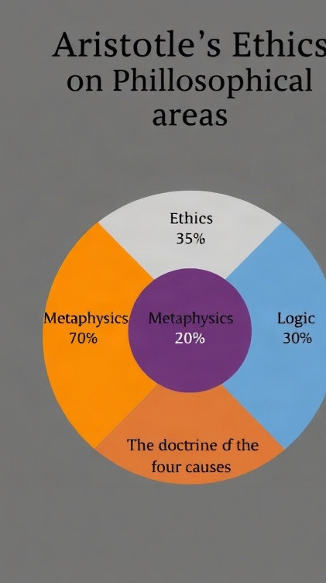
Влияние аристотелевской этики на философию
Диаграмма иллюстрирует степень влияния аристотелевской этики на различные области философии. На неё влияют в большей степени на этику (35 %), затем на метафизику (30 %), на логику (20 %), и в наименьшей степени на учение о четырёх причинах (15 %).
Параметры — это процентное влияние аристотелевской этики на соответствующие области философии.

Slide 14
Спасибо за внимание!
Спасибо за внимание. В этой презентации мы рассмотрели основные аспекты философии Аристотеля, включая его метафизику, этические учения и логическую структуру. Мы также обсудили влияние аристотелевской логики и этики на развитие философии. Это помогает глубже понять вклад Аристотеля в формирование философских традиций.

